Slide 1
İşsizlik ve İşgücü Piyasaları Kaynak: Blanchard, O.

Slide 2
İşgücü Piyasası
Kısa dönemde IS-LM modelinde P düzeyinin sabit olduğu varsayımı
Orta vade fiyatlar ve ücretler nasıl değişir ve bu etkiler çıktıyı nasıl etkiler.
Değişimlerin merkezi işgücü piyasası.

Slide 3
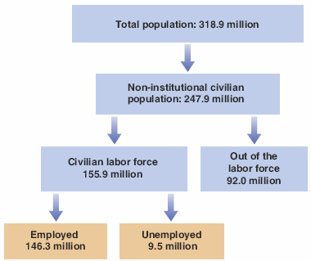
İşgücü Piyasası
ABD Nüfus, İşsiz, İstihdam (milyon), 2014
İşsiz nüfusun işgücüne oranı , işsizlik haddidir 9.5/155.9 = 6.1%.

Slide 4
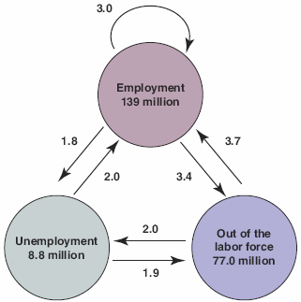
İşgücü Piyasası
1996 – 2014 ‘e ABD’de akımlar
(1) İstihdamdan işsizliğe yüksek geçiş oranı
(2) İşsiz sayısına oranla işsizliğe ve işsizlikten çıkışlar da yüksek düzeyde gerçekleşti.
(3) İşgücü dışına da çıkışlar özellikle de istihdamdan çıkışlar yüksek düzeyde oldu.

Slide 5
İşgücü Piyasası
“İşgücü dışında” kalan nüfusun önemli bir kısmı cesareti kırışmış çalışanlar—aktif olarak iş aramayan ancak iş olsa çalışacak nüfus.
Sadece işsizlik oranı değil istihdam oranı da gözlemlenen önemli göstergelerden biridir—the istihdamın nüfusa oranı.

Slide 6
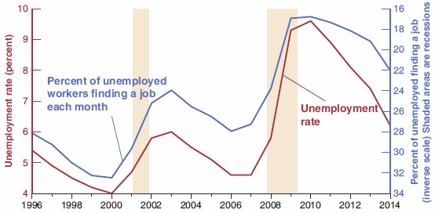
İşsizlikteki hareketler
1996–2014 Değişimleri
İşsizlik yüksekse işlerin içinde işe yerleşenlerin oranı düşüktür

Slide 7
Ücretin belirleyicileri
Toplu sözleşmeler—sendikalar ve firmalar arasında toplu pazarlık.
Rezervasyon ücret düzeyi—çalışma ve çalışmama arasında kararsız kalınan ücret düzeyi.
Çalışanların pazarlık gücü :
Firmanın çalışacak kişi bulmanın maliyetine bağlı
Çalışanların mevcut işlerinden ayrılıp yeni iş bulmalarının ne kadar zor olduğuna bağlı

